Slide 1
Ondes progressives, ondes stationnaires
Alexandre Jedrecy
Concours externe spécial de l’agrégation de physique-chimie option physique
Session 2022

Slide 2
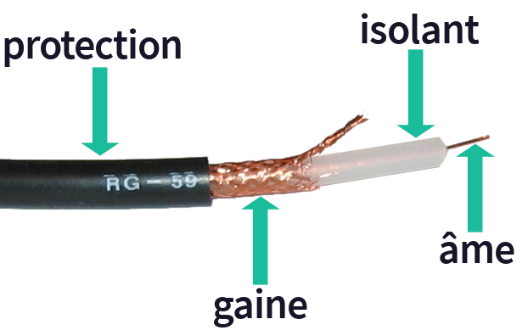

Slide 3
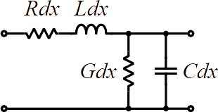

Slide 4
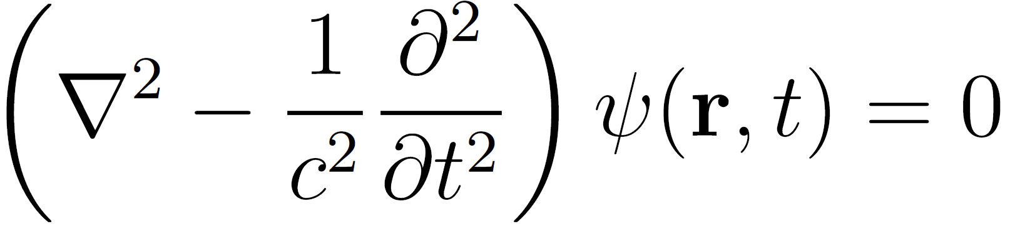
Couple espace et temps
Symétrique par inversion du temps
Linéaire → superposition des solutions

Slide 5
